Slide 1


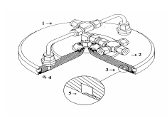
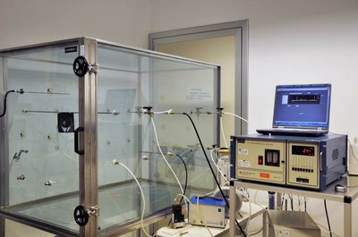
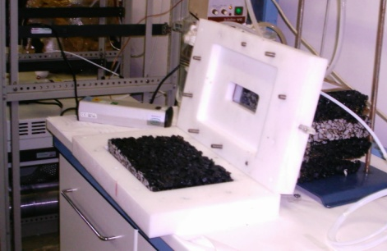
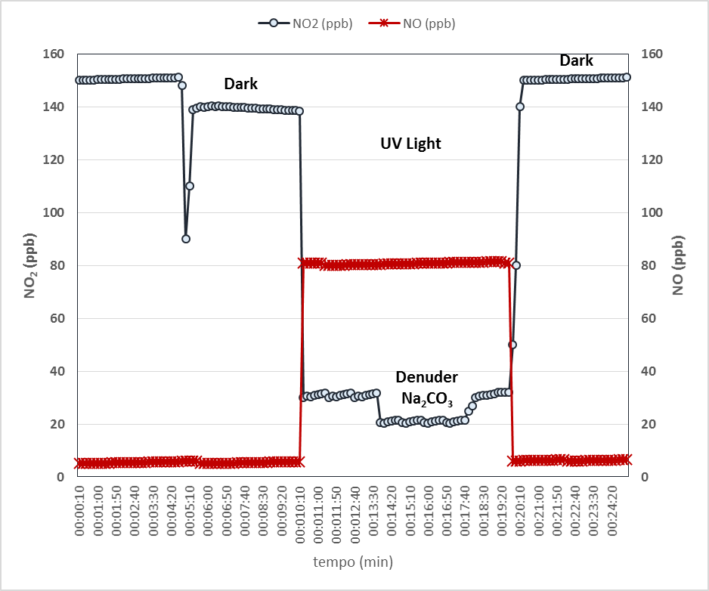
Interazione di inquinanti atmosferici sulle superfici reali e loro reattività:
Sviluppo di un metodo semplice e diretto per la misura dei flussi di massa di emissione dei materiali
(PPDEM)*(parallel plate diffusion emission monitor)
A. Ianniello, F. Spataro – CNR, Ist. Inquinamento Atmosferico, Monterotondo Staz. (Roma)
Allegrini – Consorzio di Ricerca CORAM, Pastorano (CE)
RIASSUNTO
Lo studio dell’inquinamento negli ambienti interni richiede la piena conoscenza delle emissioni di sostanze inquinanti dalle superfici reali. Tra queste, mobili, tessuti, rivestimento, applicazione di prodotti per la pulizia sui pavimenti sono solo alcuni esempi. Le sostanze emesse possono reagire con i normali costituenti dell’atmosfera formando nuove specie che possono determinare un impatto negativo sulla salute dei soggetti esposti. Queste reazioni chimiche sono anche sorgenti di particolato fine che si aggiunge a quello generato negli ambienti oppure trasferito dall’esterno.
La necessità di controllare e quantificare questi processi ha portato alla realizzazione di un sistema semplice e diretto per la misura quantitativa dei flussi di emissioni di massa delle sostanze dalle superfici e delle loro eventuali trasformazioni chimiche. Lo scopo di questo lavoro è quello di illustrare questa metodologia di misura basata sui processi di diffusione che avvengono all’interno di un denuder piatto, illustrando i vantaggio di questa tecnica rispetto alle altre impiegate per la misura dei flussi di emissione; presentando inoltre alcune applicazioni pratiche. Alla metodologia è stato dato il nome di PPDEM (Parallel Plates Difffusion Emission Measurement) a significare la misura dell’emissione attraverso il sistema di diffusione a facce parallele.
CONFRONTO TRA I METODI DI MISURA DELLE EMISSIONI DI MATERIALI
 | FLEC | TEST CHAMBERS | PPDEM
Aspetto del dispositivo
Utilizzabilità “in Situ” | SI | NO | SI
Flessibilità dimensionale | Scarsa o nulla | Scarsa | Elevata
Rapidità di misura | Elevata | Media | Elevata
Controllo T e RH | NO | SI | SI
Versatilità per diversi inquinanti | Scarsa | Media | Elevata
Chimica e fotochimica delle superfici | NO | Scarsa | Elevata
Fluidodinamica | Flusso turbolento | Non Definito | Flusso laminare controllabile
Flessibilità Analitica | Scarsa | Scarsa | Elevata
Rapidità di misura | Discreta | Scarsa | Elevata
Costo | Modesto | Elevato | Modesto
I vantaggi del PPDEM
La misura dei flussi di emissione di massa dalle superfici può essere effettuata con diversi metodi. Tra questi, possono essere citati i sistemi basati sulle camere di test oppure il sistema FLEC. La tabella mostra il confronto tra questi due metodi e il PPDEM evidenziando la superiorità pratica di quest’ultimo.
In particolare si sottolinea la rapidità di misura dei flussi di emissione di massa dalle superfici e la valutazione di reazioni superficiali di natura fotochimica. Inoltre, la flessibilità analitica risulta molto elevata in quanto è possibile modulare i parametri fluidodinamici al fine di raggiungere livelli di concentrazioni di inquinanti compatibili con i normali sistemi di misura attivi e passivi.
Dal denuder al PPDEM
Il denuder piatto costituisce un’evoluzione del classico denuder cilindrico (CD). Esso consente la misura della concentrazione degli inquinanti atmosferici. L ’aria, transitando in condizioni laminari all’interno del denuder, trasporta le particelle che possono essere raccolte su filtro ed analizzate. I gas migrano sulla superficie attiva ove vengono irreversibilmente adsorbiti e dalla quale possono essere estratti ed analizzati. Lo stesso principio è stato utilizzato nei denuders a struttura anulare (AD) che si rivelano molto più efficienti a parità di dimensioni fisiche. Facendo tendere ad infinito il diametro, il concetto si estende fino ai denuders piatti (PPD-Parallel Plates Denuder) ove le due facce sono entrambe attive nell’adsorbimento di specie gassose.
Il sistema PPDEM consiste semplicemente in un denuder piatto nel quale una faccia è formata dalla superficie in studio, l’altra invece è di materiale inerte. In questo caso, invece della deposizione (K) viene misurata l’emissione di sostanze gassose (-K) direttamente in unità di massa di inquinante per unità di superficie e per unità di tempo.
ESPERIMENTI SU SUPERFICI FOTOCATALITICHE
Un PPDEM è stato utilizzato per lo studio della reattività delle superfici fotocatalitiche. In questo caso è stato utilizzato un contenitore di polietilene, all’interno del quale è posto un provino, di dimensioni 12cm (L) x 6cm (W) x 0.7cm (H), di vetro, la cui superficie è stata precedentemente ricoperta con uno dei rivestimenti in esame. Il flusso operativo è di 0.5 l/min quindi laminare (Re=1900). La lampada ultravioletta UV di eccitazione a 365 nm fornisce un flusso di radiazione di 0.6 mW/cm².
La figura presenta l’andamento delle diverse specie così come misurate con un analizzatore di chemiluminescenza, mentre la tabella riporta le velocità di emissione delle specie considerate .
I Denuders: L’evoluzione della Specie
L’esperimento mostra l’attività fotocatalitica di superfici trattate con TiO2.
Il Grafico a sinistra mostra l’andamento delle specie rilevate (NO, NO2, HNO2). Quest’ultimo è stato rilevato interponendo un denuder di Na2CO3 sul flusso in uscita
Materiale | F (L/min) | F_{NO2} (µg m⁻² s⁻¹). | F_{HONO} (µg m⁻² s⁻¹). | F_{NO} (µg m⁻² s⁻¹).
TiO₂ (10%)/ SiO₂ | 0,200 | 76,464 | 0,264 | 3,100
TiO₂ (55%)/ SiO₂ | 0,200 | 21,017 | 0,396 | 0,083
TiO₂ (10%)/ SiO₂ | 0,200 | 12,135 | 0,554 | 1,529
TiO₂ (55%)/SiO₂ | 0,200 | 94,284 | 1,425 | 2,832
TiO₂ (100%) | 0,200 | 0,911 | 0,475
TiO₂ (55%)/KNO₃ | 0,200 | 1,526 | 0,660
CD
AD
PPD
PPDEM
Fluido
Il fluido (aria) transita perpendicolarmente al disegno
I dispositivi di diffusione attiva presuppongono condizioni di flusso laminare
Superfici Attive
Strutture di Supporto
HNO2
Descrizione del PPDEM
Lo schema funzionale del dispositivo è mostrato nella figura sottostante. Esso consiste di un denuder piatto di spessore d e lunghezza L nel quale la faccia inerte è costituita da vetro o quarzo, mentre la faccia attiva è la superficie della quale si intende misurare l’emissione specifica e della quale sono note le caratteristiche geometriche. L’aria, a temperatura ed umidità controllata ed eventualmente arricchita di sostanze reagenti (ad esempio Ozono) attraversa quindi il canale rettangolare. Questo si arricchisce della sostanza emessa dalla superficie attiva. Misurando la concentrazione o la quantità delle sostanze in uscita, è possibile determinare l’emissione specifica oppure i prodotti di reazione. La faccia inerte di quarzo consente l’illuminazione della superficie al fine di stimolare reazioni di tipo fotochimico .
ESPERIMENTI SU SUPERFICI IN LEGNO TRATTATE
Un PPDEM di dimensioni relativamente modeste (8x3) è stato utilizzato per valutare le missioni di idrocarburi dopo trattamento artificiale della superficie. A tale scopo, una superficie di legno delle dimensioni 20x10 cm è stata impregnata con Toluene. Dopo 6 ore sulla superficie è stato applicato un PPDEM delle dimensioni di 10x5 cm e con una spaziatura di 5 mm. L’aria proviene da una bombola di aria compressa nella quale la concentrazione di Toluene è insignificante ed è stata fatta fluire ad una portata di 2 L/min, corrispondente ad una velocità lineare nel PPDEM di 13,3 cm/s. Il numero di Reynolds a questa portata è Re=1000 ed essendo la velocità lineare circa prossima alla lunghezza del PPDEM, questo viene evacuato in circa 1 s. In queste condizioni, utilizzando un analizzatore BTX 2000 (Orion) inteso per il monitoraggio della qualità dell’aria con tempo di ciclo di 30 min e limite di rivelabilità per Benzene di 0,3 µg/m³ è possibile ricavare il rateo di emissione e come esso varia nel tempo. Il grafico sottostante mostra l’andamento dell’emissione di toluene dalla superficie considerata.
Lampada UV/Vis
La misura delle emissioni viene effettuata misurando la concentrazione delle specie all’uscita del PPDEM. A questo scopo possono essere utilizzati analizzatori e sensori specifici oppure campionatori attivi (cartucce di assorbimento) oppure passivi. Gli ultimi due forniscono la concentrazione integrata sul periodo di osservazione, ma possono essere utilizzati per un gran numero di composti di interesse per l’inquinamento indoor.
Aria
Controllo
Flusso
Controllo
T - RH
PPDEM
Gas di
Reazione
Analizzatori
Il grafico mostra un decadimento esponenziale dell’emissione specifica che praticamente si mantiene costante dopo 18 ore dall’applicazione. Ciò conferma che a tempi lunghi l’emissione diviene funzione dell’equilibrio che si realizza all’interno della massa solida con desorbimento lento del Toluene assorbito. La possibilità di controllare la fluidodinamica del sistema, offre anche l’opportunità di indagare questo tipo di effetti.
Emissione
Campionatori
Attivi
Campionatori
Passivi
Impiego del PPDEM
Il PPDEM nasce per la misura delle emissioni dalle superfici reali e quindi per la valutazione dell’inquinamento indoor. Il dispositivo viene semplicemente appoggiato sulla superficie della quale si intende misurare l’emissione e le specie di interesse possono essere misurate attraverso un sistema di misura automatico in continuo oppure mediante sistemi di campionamento attivo e/o passivo. Conoscendo il flusso di aria in ingresso e la concentrazione in uscita è possibile determinare il flusso di emissione di massa. Il PPDEM può quindi essere utilizzato “in situ” e non richiede il trasporto del campione in laboratorio.
Come tale, esso costituisce un notevole strumento per lo studio dell’inquinamento atmosferico negli ambienti interni in quanto caratterizza i materiali e le loro emissioni di inquinanti.
NOTA
Il presente lavoro sarà presentato alla rivista Environmental Engineering Management Journal per la pubblicazione secondo quanto previsto dall’organizzazione di ECOMONDO. Il lavoro conterrà anche la presentazione delle caratteristiche fluido-dinamiche del PPDEM, qui omesse per privilegiare le sue applicazioni pratiche.

